Slide 1
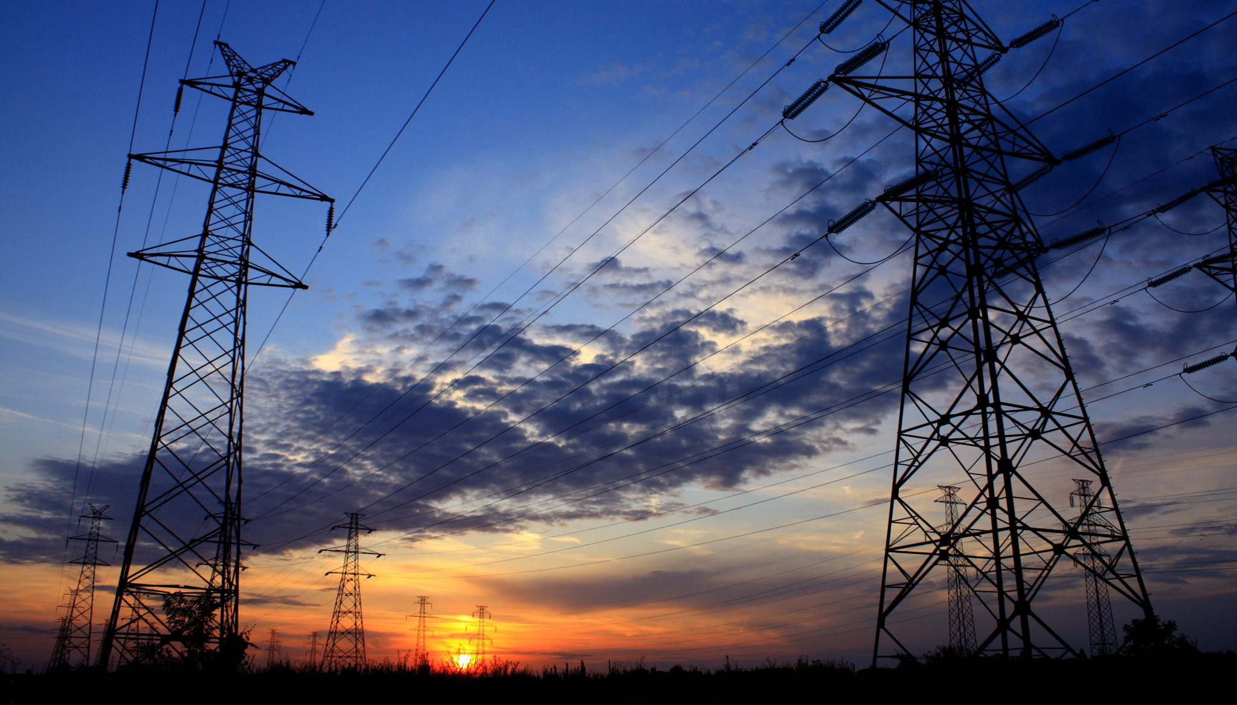
INTEGRACIÓN ENERGÉTICA
BOLIVIA - BRASIL

Slide 2
ANTECEDENTES
BOLIVIA – BRASIL
Internacional:
Memorándum de Entendimiento Bo-Br (1998)
Memorándum de Entendimiento Bo-Br (2007)
Acuerdo de Mercosur y Bolivia (1996)
Marco Regulatorio
Nacional de Brasil:
Portaría Nro. 596/2011 del MME.
Resolución Nro. 1000 de la ANEEL.
TRABAJO CONJUNTO
BOLIVIA – BRASIL
Comité Técnico Binacional Bolivia - Brasil
Mesa Técnica Integración
Mesa Técnica Hidroelectricidad
Mesa Técnica UHE Jirau
Estudio Interconexión Eléctrica Bolivia y Brasil
Estudios de Inventario Hidroeléctrico Binacional Madera
Análisis Operación en Cota 90
Interconexión Eléctrica Bolivia – Brasil (Corumba - Mato Grosso)
Interconexión eléctrica del Norte Amazónico al Sistema Eléctrico de Brasil (Acre - Rondonia)

Slide 3
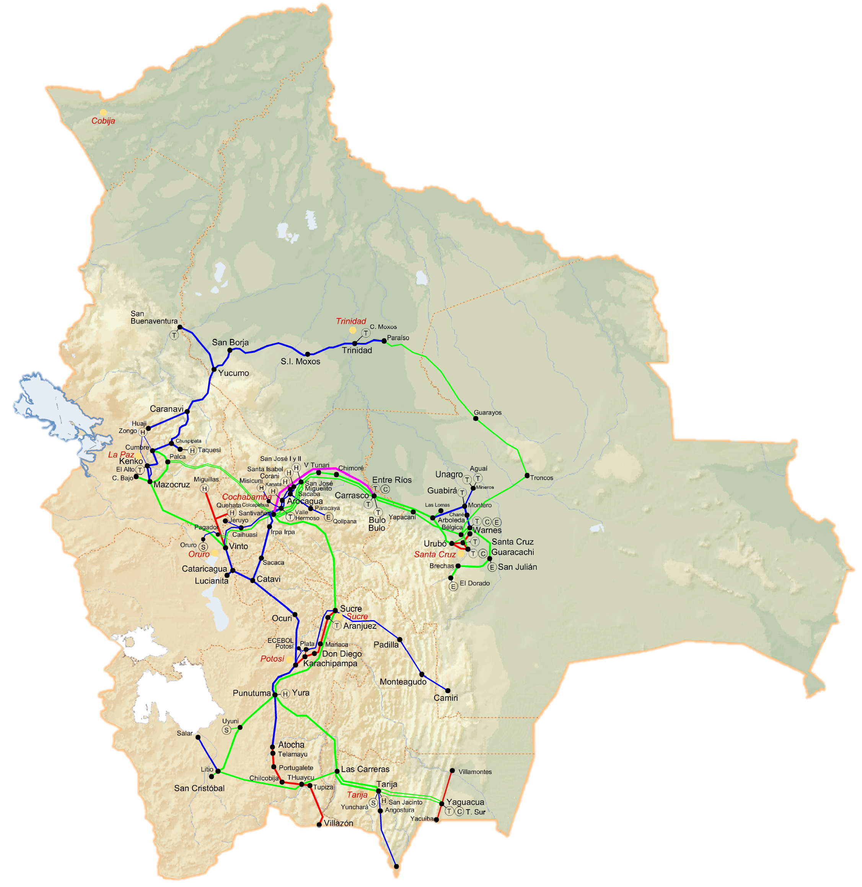
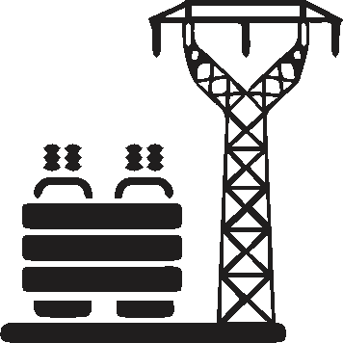
INTEGRACIÓN ENERGÉTICA BOLIVIA – BRASIL
3
UHE Jirau
4
Epitaciolândia
1
Guajará-Mirim
Cobija
Riberalta
Guayaramerin
1
Operación en Cota 90 Usina Hidroeléctrica (UHE) Jirau
Interconexión del Norte Amazónico al Sistema Eléctrico de Brasil
1
3
S/E JAURÚ
2
S/E SAN JOSÉ CHIQUITOS
S/E BRECHAS
S/E CORUMBA 2
Interconexión Eléctrica
Bolivia – Brasil
Fase 1 y Fase 2
S/E PUERTO SUAREZ
Estudios de Inventario Hidroeléctrico Binacional
Bolivia - Brasil.
2
4

Slide 4
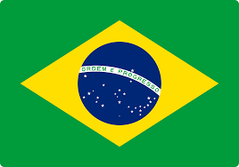
INTEGRACIÓN ELÉCTRICA DEL NORTE AMAZÓNICO CON BRASIL
- Bolivia: Cobija y Guayaramerín
- Brasil: Acre y Rondônia

Slide 5
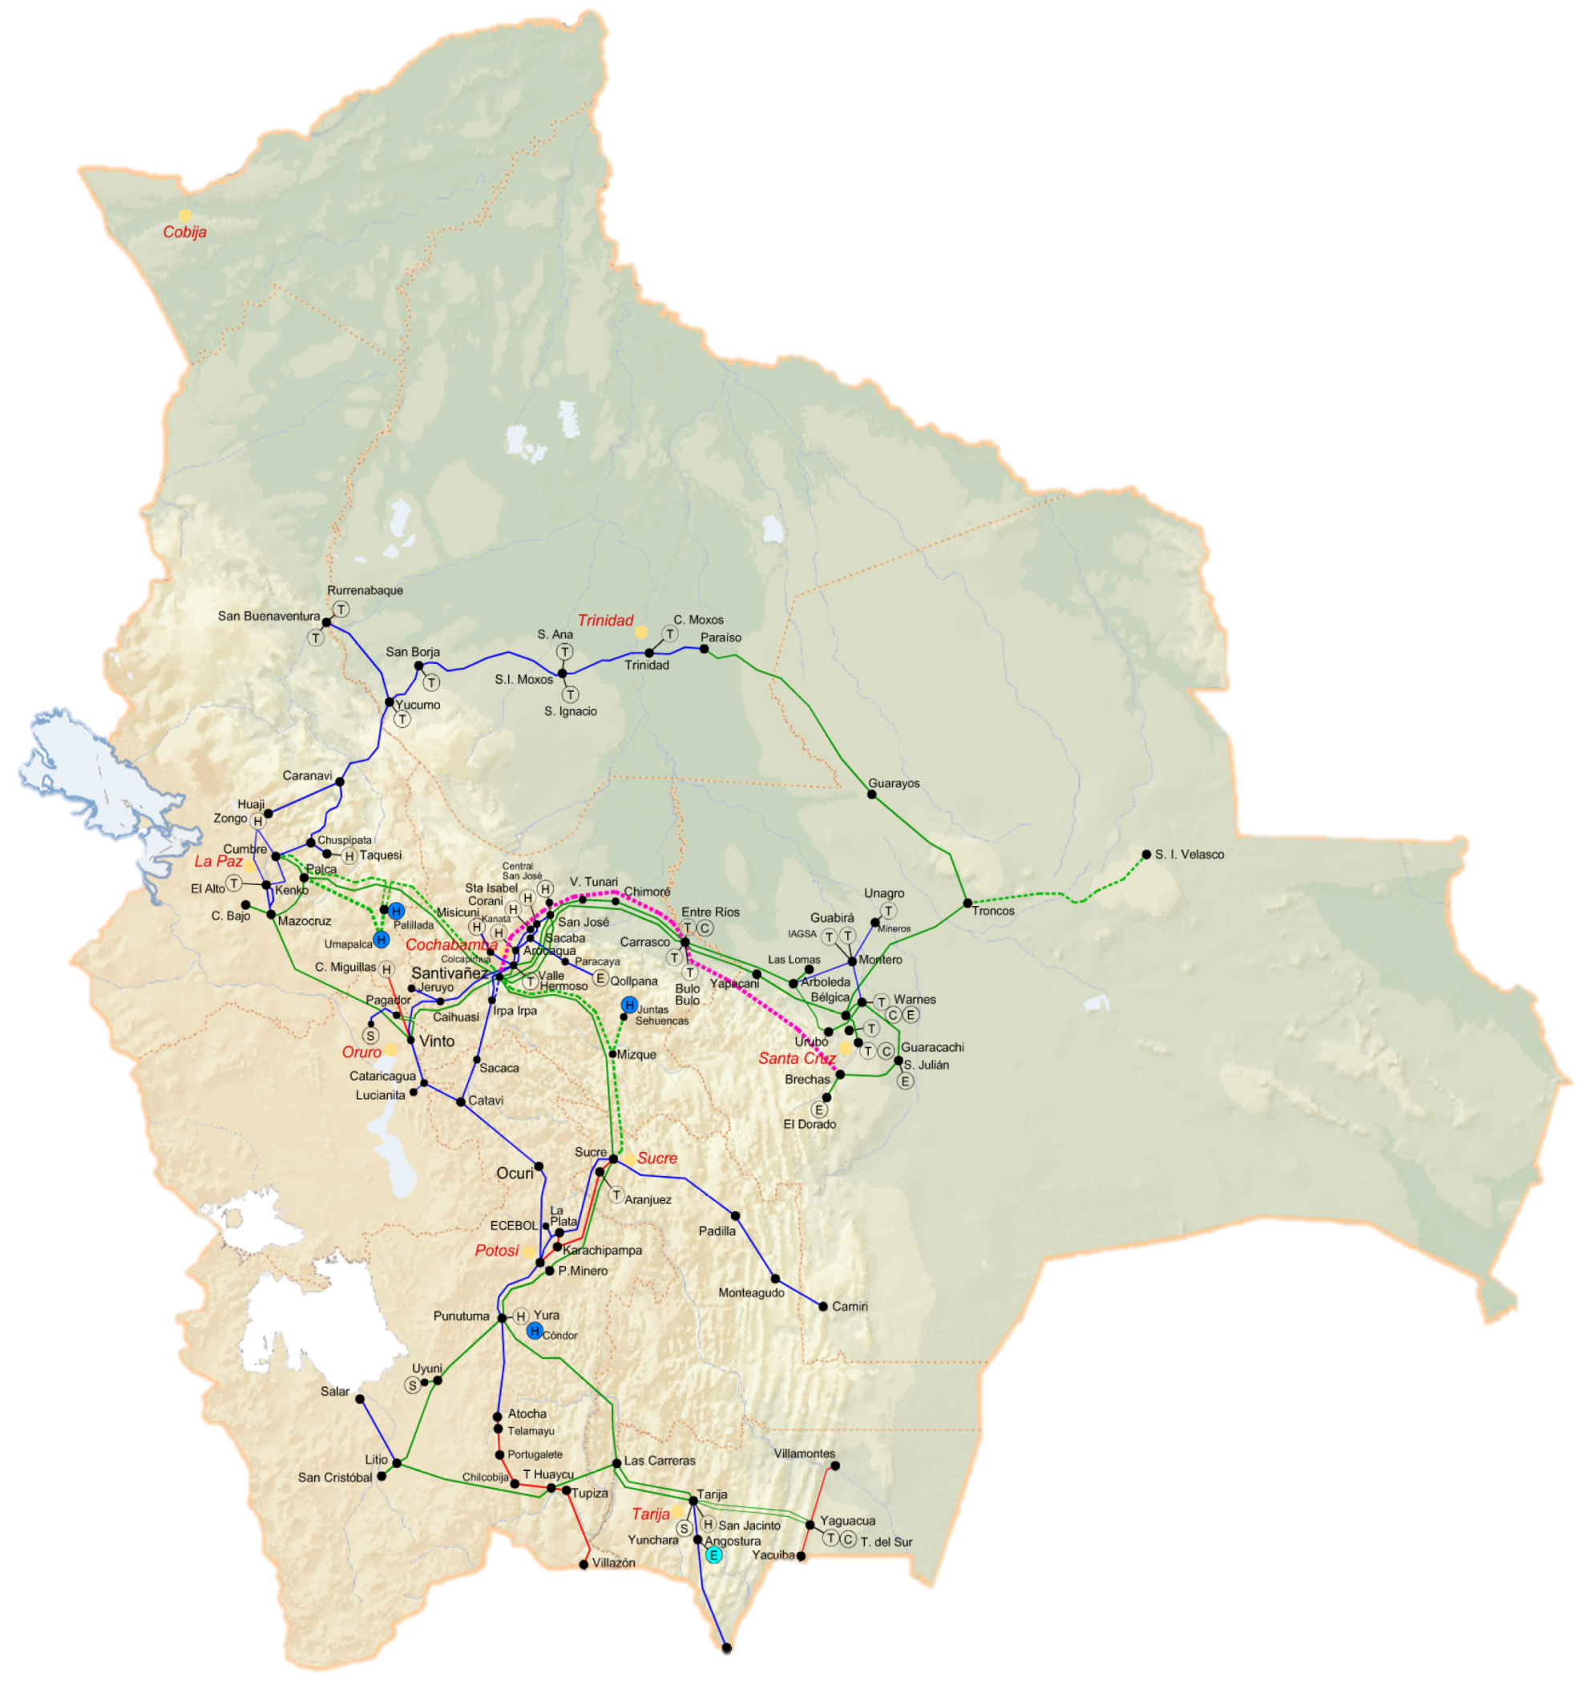
INTERCONEXIÓN DEL NORTE AMAZÓNICO AL SISTEMA ELÉCTRICO DE BRASIL
PROBLEMÁTICA: DIAGNÓSTICO NORTE AMAZÓNICO
Sistema Aislado del Norte Amazónico.
GUAYARAMERIN
Localidad | Usuarios | Total Usuarios
Riberalta | 22.856 | 54.280
Guayaramerín | 10.601
Cobija | 20.823
COBIJA
RIBERALTA
* Información al año 2023.
Detalle | Demanda (MW) | Diésel MMlt. | Ton. CO2
Riberalta | 12,4 | 18,7 | 53.751
Guayaramerín | 6,8 | 10,2 | 28.631
Cobija | 16,3 | 19,9 | 58.716
Total | 35,5 | 48,8 | 141.098
* Información al año 2023.
Subsidio del Diésel [año 2023]:
67,9 MMUSD

Slide 6
INTERCONEXIÓN DEL NORTE AMAZÓNICO AL SISTEMA ELÉCTRICO DE BRASIL
INTERCONEXIÓN ELÉCTRICA EN 138 KV
Acre
Rondonia
Epitaciolândia
Guayaramerin
Guajará-Mirim
Líneas de Interconexión Eléctrica:
Guajará Mirim (Brasil) – Guayaramerín (Bolivia)
Epitaciolândia (Brasil) – Cobija (Bolivia)
SE Cobija – Cobija (Bolivia)
Guayaramerín – Riberalta (Bolivia)
2
1
Tramo Internacional
Cobija
4
Riberalta
3
SE Cobija
1
Tramo Nacional
Línea de Interconexión:
Tensión: 138 kV
Longitud: 30,5 km
Conversor de Frecuencia:
50/60 Hz
Capacidad: 50 MVA
2
Línea de Interconexión:
Tensión: 138 kV
Longitud: 21,5 km
Conversor de Frecuencia:
50/60 Hz
Capacidad: 50 MVA
Desplazamiento y Ahorro en Diesel al año
50,0 MMLTS
= 68,3 MMUSD
4
3
Línea de Interconexión:
Tensión: 115 kV
Longitud: 79 km
Transformadores:
115/24,9 kV 25 MVA
Línea de Interconexión:
Tensión: 115 kV
Longitud: 17,5 km
Transformadores:
115/34,5 kV 25 MVA
Descarbonización de la Amazonia
133.118 Ton CO2/año

Slide 7
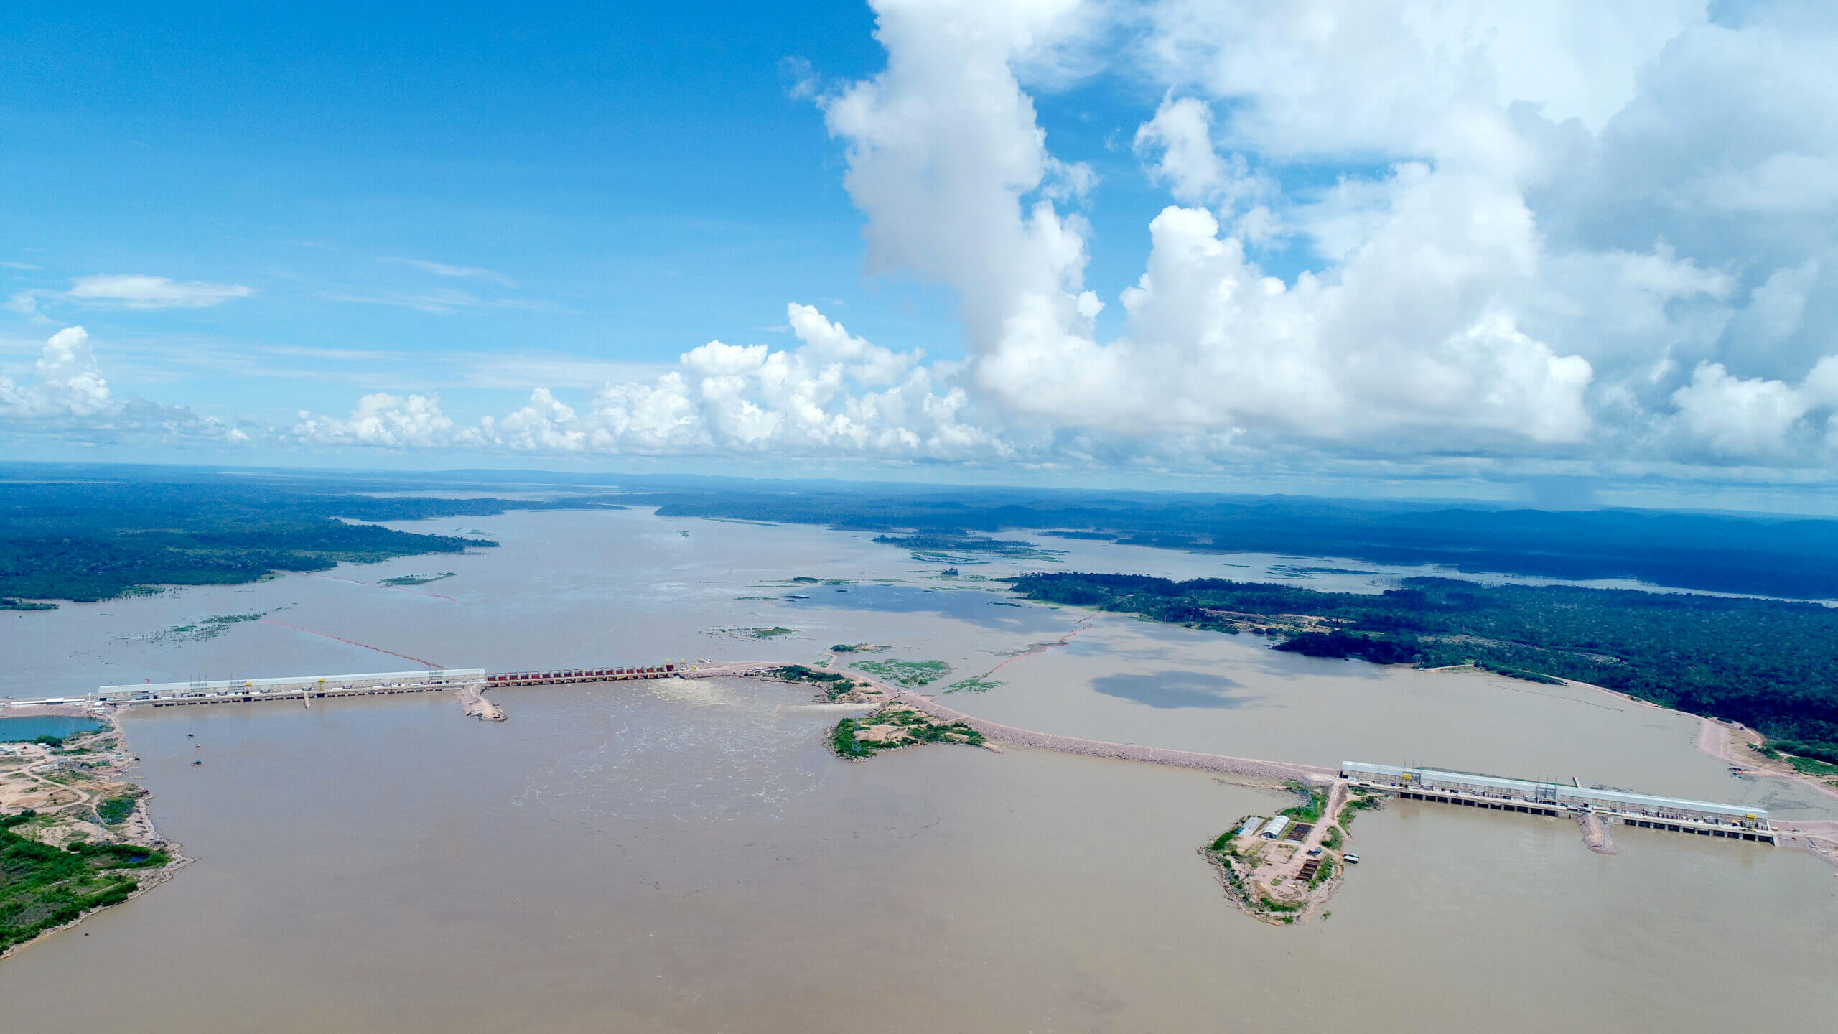
OPERACIÓN EN COTA 90 UHE JIRAU
GENERACIÓN ADICIONAL DE ENERGÍA ELÉCTRICA HIDROELÉCTRICA
3750 MW
Potencia Instalada
50 UGs
Unidades Generadoras
75 MW por Unidad
Beneficio Energético
Bolivia – Brasil
1.066 GWh/Año
Descarbonización de la Amazonia
133.118 Ton CO2/año
28 Unidades Generadora
Vertedero
Vertedero de troncos
Presa
22 Unidades Generadoras
50,0 MMLTS
= 68,3 MMUSD
Desplazamiento y Ahorro de Diesel
Energía Adicional generada será destinada al suministro del Norte Amazónico:
Guayaramerín
Riberalta.
Cobija
130 Km

Slide 8
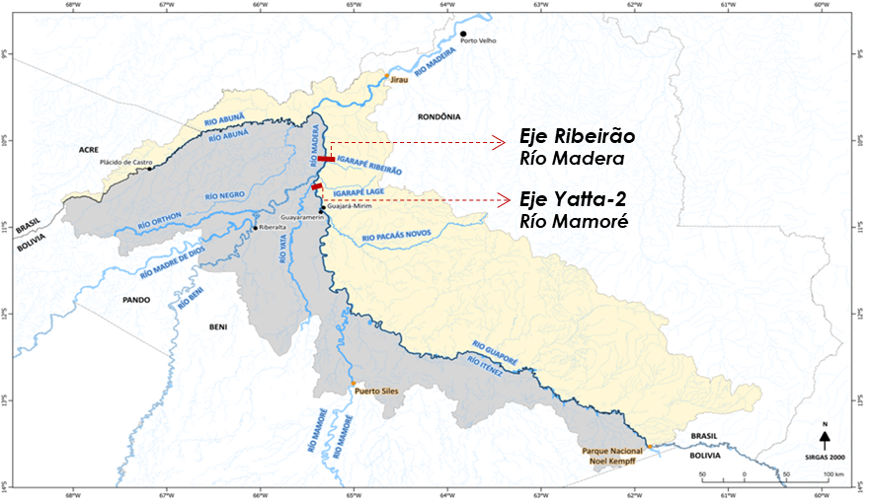
ESTUDIOS DE INVENTARIO HIDROELÉCTRICO BINACIONAL GENERACIÓN HIDROELÉCTRICA BOLIVIA - BRASIL
Potencia Instalada
3.772 MW
Área de los Estudios
Generación
de Energía hidroeléctrica limpia
19.211 GWh/Año
Reducción de emisiones de dióxido de carbono.
8,2
MMTon CO2/año
Ventajas económicas de transporte a través de la nueva red de vías navegables para ambos países.
YATTA-2
RIBEIRÃO
Proyecto Concluido y en Cierre Administrativo.
Presentación de resultados de Estudio de Inventario al CTB para continuar con las siguientes etapas.
Presa Ribeirão 112,50 m
Presa Yatta-2 120,0 m

Slide 9
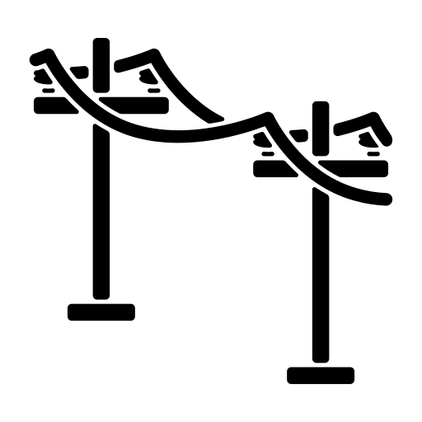
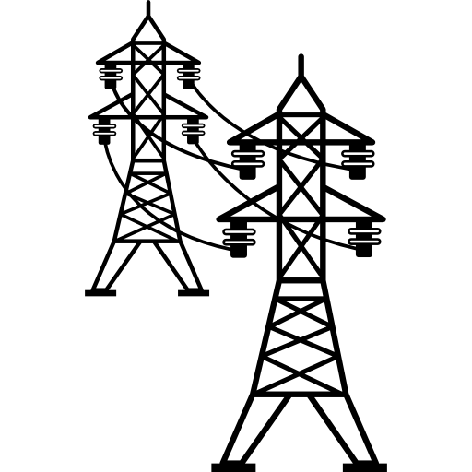
ENDE BRASIL
Abril/2024
Empresa Constituida
Actividades de ENDE Brasil:
Interconexión Eléctrica del Norte Amazónico al Sistema Eléctrico de Brasil.
3
1
1
BRASIL
Interconexión Eléctrica del entre Bolivia y Brasil (Fase 1 y Fase 2).
4
2
2
2
Operación cota 90 UHE Jirau.
3
Comercialización de Energía Eléctrica en Brasil.
4

Slide 10
INTEGRACIÓN ELÉCTRICA BOLIVIA – BRASIL
FASE 1 y FASE 2
- Bolivia: Germán Bush
- Brasil: Mato Grosso Do Sul - Mato Grosso

Slide 11
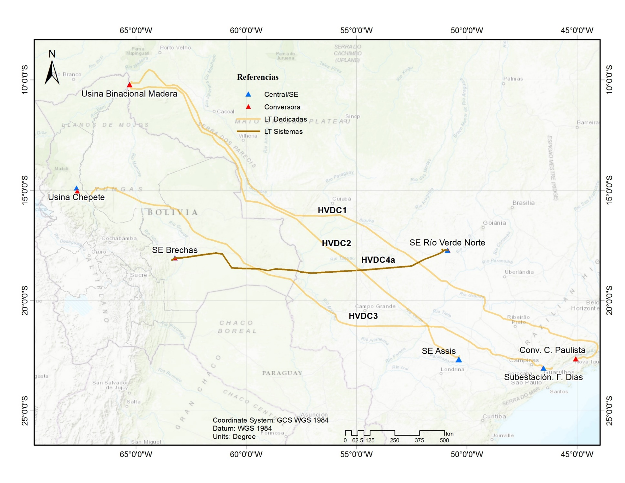
PROYECTO DE INTERCONEXIÓN ELÉCTRICA ENTRE BOLIVIA Y BRASIL
ESTUDIOS DE INTERCONEXIÓN REALIZADOS
Trabajo Conjunto:
Concluido
GESTIÓN 2022
Identificación de alternativas de integración
Se identificaron proyectos hidroeléctricos dedicados para el mercado brasilero y una alternativa de interconexión entre sistemas.
Complementariedad entre países
En recursos energéticos, demanda y en la operación entre ambos países.
Identificación tipo de tecnología
Identificación del tipo de tecnología que podría emplearse para la interconexión.
Viabilidad Técnica y Económica de Conexión
Alternativas de interconexión identificadas son viables.
C.H. Chepete:
Potencia: 2000 MW
Interconexión con SE Fernando Dias (BRA)
C.H. Binacional:
Potencia: 3700 MW
Interconexión con SE Paulista y Assis (BRA)
SE Brechas (Bo) – SE Rio Verde Norte (Br)

Slide 12
INTERCONEXIÓN ELÉCTRICA BOLIVIA – BRASIL POR GERMÁN BUSCH
FASE 1: Intercambio de Energía - Hasta 500 MW
Tramo Internacional
Tensión: 230 kV
Longitud: 35 km
Sistema Back to Back:
50/60 Hz
Capacidad: ~500 MVA
Interconexión de Germán Busch al SIN [Tramo Nacional]
SE Brechas - SE SJO de Chiquitos - G. Busch.
SE San José Chiquitos:
STATCOM: 100 MVAr
Autotransformadores: 500/230 kV 150 MVA
Sistema MSC: 50 MVAr
Intercambio de Electricidad con Brasil [Tramo Internacional]
SE G. Busch – SE Corumbá 2
2do. Sem/2024
Inicio de Estudios de Integración Eléctrica (ENDE/Bolivia - EPE/Brasil)
Mar/2026
Leilão de Transmisión
S/E JOSÉ DE CHIQUITOS
S/E BRECHAS
S/E CORUMBA II
Gestión 2028
Inicio de Interconexión
S/E PUERTO SUAREZ
Tramo Nacional
Tensión: 500 kV
Longitud: 630 km
SE Puerto Suarez:
STATCOM: 100 MVAr
Autotransformadores: 500/230 kV 450 MVA
Sistema MSC: 180 MVAr

Slide 13
INTERCONEXIÓN ELÉCTRICA BOLIVIA – BRASIL POR GERMÁN BUSCH
FASE 2: Intercambio de Energía Eléctrica - Hasta 1000 MW
1er. Sem/2025
Inicio de Estudios de Planificación (EPE/Brasil)
Sep/2027
Leilão de Transmisión
Gestión 2030
Operación de la Interconexión
S/E JAURÚ
Intercambios de Oportunidad
Brasil cuenta con el marco regulatorio.
Intercambios en Firme
Se desarrollará el marco regulatorio necesario (Brasil).
S/E BRECHAS
S/E CORUMBA 2
S/E PUERTO SUAREZ
500MW
500MW
1000MW
+
SE Corumba 2
(Fase 1)
SE Jaurú
(Fase 2)

Slide 14
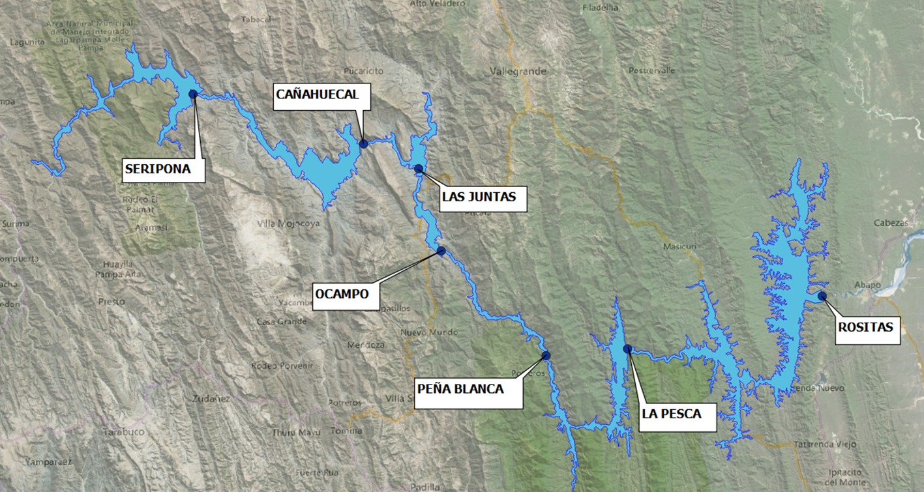
POTENCIAL HIDROELÉCTRICO
INTERCAMBIO DE ELECTRICIDAD EN FIRME CON BRASIL
Central Hidroeléctrica
Binacional Madera (3.772 MW)
Potencial exportable para intercambios de electricidad en Firme.
8.292MW
BRASIL
Central Hidroeléctrica
Chepete (2.000 MW)
Promover a la transición e integración energética Regional
Promoción del uso de fuentes de energía renovable.
COMPLEJO HIDROELÉCTRICO RIO GRANDE
N° Hidroeléctricas: 7
Potencia: 2.520 MW
Generar excedentes económicos para el país.

Slide 15
PRÓXIMAS INICIATIVAS
1
Swap Energético Bolivia – Brasil
Suministro de energía para el Norte Amazónico
2
Swap energético Bolivia – Brasil (País en transito Argentina)
Suministro de Energía para el Norte Amazónico
Venta de energía eléctrica a Brasil
3
1
2
3
Corredor Eléctrico
Ubicación Estratégica Bolivia.
País en tránsito para la integración energética regional.
SINEA
SIESUR

Slide 16
ENDE Matriz
Oficina Central Cochabamba - Bolivia
Calle Colombia Nro. 655 casi esq. Falsuri
Teléfono: (+591 - 4) 4520317 - (+591 - 4) 4120900
ende@ende.bo

